Slide 1
Berufe und Qualifizierungswege in Deutschland
Vocational Education and Training in Germany

Slide 2
Inhalt
Berufsfelder in Deutschland
Der Deutsche Qualifikationsrahmen (DQR)
Zwei Arten der Erstausbildung
Betriebliche Ausbildung im Dualen System
Schulische Ausbildungen
Möglichkeiten der Weiterbildung und des beruflichen Aufstiegs
Notes:
Ergänzende Information:
> Insgesamt haben ca. 50 % der Bevölkerung in ihrem Leben eine duale Berufsausbildung begonnen
> Die Beschäftigungsquote ist hoch: Etwa 96 % aller Absolventen finden eine Anstellung (gegenüber 82 % ohne Berufsabschluss)
Der positive Effekt:
Die Jugendarbeitslosigkeit in Deutschland liegt
bei nur rund 5 %

Slide 3
1. Berufsfelder in Deutschland
Landwirtschaft, Natur, Umwelt
Wirtschaft, Verwaltung
Produktion, Fertigung
Verkehr, Logistik
Bau, Architektur, Vermessung
Dienstleistungen
Metall, Maschinenbau
Gesundheit
Elektro
Soziales, Pädagogik
IT, Computer
Gesellschafts-, Geisteswissenschaften
Naturwissenschaften
Kunst, Kultur, Gestaltung
Technik, Technologiefelder
Medien

Slide 4
2. Der Deutsche Qualifikationsrahmen (DQR)
Instrument zur Einordnung der Qualifikationen im deutschen Bildungssystem
Orientierung und Transparenz von Qualifikationen und Kompetenzen
Acht Niveaus, die dem Europäischen Qualifikationsrahmen (EQR) entsprechen
Schafft internationale Vergleichbarkeit
Sorgt für mehr berufliche Mobilität in Europa
Notes:
Unterschied EQR/DQR:
EQR:
Jedes der 8 Niveaus beschreibt 3 „Säulen“: Kenntnisse / Fertigkeiten / Kompetenz
Höheres Abstraktionsniveau als DQR
Metarahmen, übergreifendes Transparenzinstrument, soll in der Lage sein unterschiedliche nationale Bildungssysteme zueinander in Beziehung zu setzen
DQR:
Jedes der 8 Niveaus beschreibt 4 „Säulen“: Fachkompetenz: Wissen / Fertigkeiten; Personale Kompetenz: Sozialkompetenz / Selbstständigkeit
Soll so Handlungskompetenzen in all ihren Aspekten angemessener abbilden, ganzheitliches Kompetenzverständnis wird betont
Jedem Niveau ist ein kurzer Text vorangestellt, der die Anforderungsstruktur des jeweiligen Niveaus („Niveauindikator“) zusammenfassend beschreibt
Erweitert und konkretisiert den EQR

Slide 5
2. Der Deutsche Qualifikationsrahmen (DQR)
Systematisierung nach Komplexitätsgrad und Art der Tätigkeit
DQR 1-2
DQR 3
DQR 4
Keine Ausbildung – einfache Helfertätigkeiten
Dualer (= betrieblicher) Ausbildungsberuf (2 Jahre)
Dualer (= betrieblicher) Ausbildungsberuf (3 – 3,5 Jahre)
z. B. Erntehelfer/in, Küchenhilfe/Beikoch, Aushilfskellner/in, Elektrohelfer/in*
z. B. Fachkraft im Gastgewerbe, Fachlagerist/in, Ausbaufacharbeiter/in, Verkäufer/in, Fachkraft für Metalltechnik*
z. B. Landwirt/in, Koch/Köchin, Fachkraft für Lagerlogistik, Mechatroniker/in Kältetechnik, Anlagenmechaniker/in*
oder: (vollzeit) schulischer Ausbildungsberuf
z. B. Landwirtschaftlich-technische/r Assistent/in, Lebensmitteltechnische/r Assistent/in, Assistent/in Hotelmanagement, Technisch-kaufmännische/r Assistent/in Gebäudeservice, Assistent/in für Mecha­tronik – Fachrichtung Instandhaltung und Service*
* Die hier genannten Berufe desselben Berufsfelds bauen nicht zwangsläufig aufeinander auf. Es handelt sich um beispielhaft genannte Berufe auf den unterschiedlichen Qualifikationsniveaus des jeweiligen Berufsfeldes.
Notes:
DQR - Allgemeinbildende Abschlüsse:
Hauptschulabschluss – DQR 2
Mittlerer Schulabschluss – DQR 3
Fachhochschulreife, Fachgebundene Hochschulreife, Allgemeine Hochschulreife – DQR 4
Bachelor (Diplom FH, Staatsexamen) – DQR 6
Master (Diplom Univ.; Magister; Staatsexamen) – DQR 7
Doktorat und äquivalente künstlerische Abschlüsse – DQR 8

Slide 6
2. Der Deutsche Qualifikationsrahmen (DQR)
Systematisierung nach Komplexitätsgrad und Art der Tätigkeit
DQR 5
DQR 6
Spezialisierende Höherqualifizierung
Aufstiegsfortbildung zum Meister/zur Meisterin
oder: Technische Aufstiegsfortbildung
z. B. Geprüfte/r Berufsspezialist/in – IT-Spezialist/in, Servicetechniker/in, Diätkoch/Diätköchin, Servicemonteur/in für Windenergieanlagentechnik, Wohnraumberater/in IHK
z. B. Bachelor Professional, Landwirtschaftsmeister/in, Küchenmeister/in, Restaurantmeister/in, Elektrotechnikermeister/in
z. B. Bachelor Professional, Techniker/in Agrartechnik, Techniker/in Lebensmitteltechnik, Techniker/in Gebäudesystemtechnik
oder: Kaufmännische Aufstiegsfortbildung
oder: Akademisches Bachelor-Studium an einer Fachhochschule oder Hochschule
z. B. Bachelor Professional, Fachagrarwirt/in Rechnungswesen, Wirtschaftsfachwirt/in, Industriefachwirt/in, Medien- und Verlagsfachwirt/in, Bilanzbuchhalter/in
* Die hier genannten Berufe desselben Berufsfelds bauen nicht zwangsläufig aufeinander auf. Es handelt sich um beispielhaft genannte Berufe auf den unterschiedlichen Qualifikationsniveaus des jeweiligen Berufsfeldes.

Slide 7
2. Der Deutsche Qualifikationsrahmen (DQR)
Systematisierung nach Komplexitätsgrad und Art der Tätigkeit
DQR 7
DQR 8
Fortgeschrittene Aufstiegsfortbildung
oder: Akademisches Masterstudium an einer Fachhochschule oder Hochschule
Promotion an einer Hochschule
z. B. Master Professional, Technische/r Betriebswirt/in, Kaufmännische/r Betriebswirt/in, Geprüfte/r Berufspädagoge/in*
z. B. Master of Science (M. Sc.) Agrar*
z. B. Promovierte/r Agrarwissenschaftler/in (Dr. agr.), Promovierte/r Ökonom/in (Dr. oec.), Promovierte/r Ernährungswissenschaftler/in (Dr. oec. troph.), Promovierte/r Ingenieur/in (Dr. Ing.)*
* Die hier genannten Berufe desselben Berufsfelds bauen nicht zwangsläufig aufeinander auf. Es handelt sich um beispielhaft genannte Berufe auf den unterschiedlichen Qualifikationsniveaus des jeweiligen Berufsfeldes.
Notes:
Die begrifflichen Unterscheidungen der Fach- und Hochschulen sind mittlerweile recht unübersichtlich:
Fachhochschule / FH = Hochschulen für Angewandte Wissenschaften / HAW = University of Applied Sciences
meist breiterer Fächerkanon
Andere „Hochschulen“ = Universitäten
Hauptunterschied ist rechtlich das Promotionsrecht

Slide 8
3. Zwei Arten der Erstausbildung
Duale Ausbildung
Schulische Ausbildung
70% Betrieb – 30% Berufsschule
Ausbildungsvergütung
Geregelt durch Bundesgesetze
327 Berufe*, davon ca.:
130 Handwerksberufe
250 gewerblich- und naturwissenschaftlich-technische Berufe (z. T. identisch mit Handwerksberufen)
50 kaufmännische Berufe
Teils hohe Anteile an betrieblichen Praxisphasen
Vergütung im Gesundheitsbereich/sonst teilweise keine Vergütung oder gebührenpflichtig
Geregelt durch Gesetze der Länder
Ca. 70 Berufe in den Bereichen:
Technik
Fremdsprachen
Design
Kaufmännische Berufe
Gesundheit, Soziales, Körperpflege
* teilweise Überschneidungen
Notes:
Unterricht findet mittlerweile auch häufig in Form von Blockunterricht statt
Verbundausbildung:
Betrieb, der nicht alle Ausbildungsinhalte anbieten kann, schließt sich mit einem oder mehreren Partnerbetrieben zusammen, um gemeinsam eine*n Auszubildende*n auszubilden
Die Gesamtverantwortung für die Ausbildung liegt beim koordinierenden Betrieb, der mit dem*der Auszubildenden den Vertrag abschließt und auch die Ausbildungsvergütung zahlt
Mindestens sechs Monate der Ausbildungszeit müssen die Auszubildenden im Partnerbetrieb arbeiten und lernen
Verbünde können nicht nur zwischen Betrieben, sondern auch zwischen einem Betrieb und einem Bildungsdienstleister geschlossen werden

Slide 9
4. Betriebliche Ausbildung im Dualen System
Handwerksberufe
130 Berufe, vorwiegend im Zuständigkeitsbereich der Handwerkskammern, Innungen und Kreishandwerkerschaften in den folgenden Bereichen:
Holzgewerbe
Bau- und Ausbaugewerbe
Elektro- und Metallgewerbe
Bekleidungs-, Textil- und Ledergewerbe
Glas-, Papier, Keramik- und sonstige Gewerbe
Chemisches und Reinigungsgewerbe
Gesundheits- und Körperpflegegewerbe
Lebensmittelgewerbe
Zugang: keine formalen Beschränkungen
Ausbildungsbetrieb entscheidet über die notwendige schulische Vorbildung der Bewerber/innen
Rund 25 % aller Auszubildenden erlernen einen Handwerksberuf

Slide 10
4. Betriebliche Ausbildung im Dualen System
Gewerblich- und naturwissenschaftlich-technische Berufe
Rund 250 Berufe (einige identisch mit Handwerksberufen), die in Industrie- oder anderen größeren Betrieben ausgebildet werden.
Zum Beispiel:
Anlagenmechaniker/in
Biologielaborant/in
Chemikant/in
Elektroniker/in für Betriebstechnik
Fachkraft Metalltechnik
Maschinen- und Anlagenführer/in
Mechatroniker/in
Produktionstechnolog/in
Werkstoffprüfer/in
Zugang: keine formalen Beschränkungen
Ausbildungsbetrieb entscheidet über die notwendige schulische Vorbildung der Bewerber/innen
Rund 60 % aller Auszubildenden erlernen einen gewerblich-/naturwissenschaftlich-technischen Beruf
Notes:
Die Werte Handwerksberufe + gewerblich-/naturwissenschaftlich-technische Berufe ergeben zusammen keinen Wert von 100%, da sich die Kategorien teilweise überlappen

Slide 11
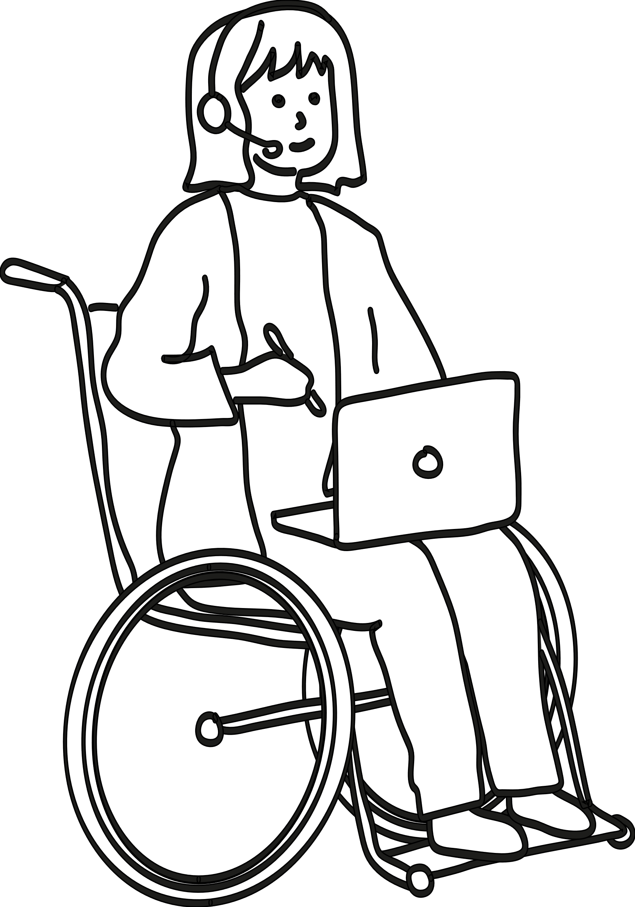
4. Betriebliche Ausbildung im Dualen System
Kaufmännische Berufe
50 Berufe (je nach Zählung) oder mehr. Zum Beispiel in den folgenden Bereichen:
Handel (Einzelhandel, Groß- und Außenhandel, Industrie)
Büro und Verwaltung
Finanzen, Controlling und Recht (Banken, Versicherungen, Rechtswesen)
Gesundheitsmanagement
Logistik und Verkehr (Speditions- und Logistikdienstleistungen)
Immobilien
Hotel und Gastronomie
Freizeit und Tourismus
Zugang: keine formalen Beschränkungen
Ausbildungsbetrieb entscheidet über die notwendige schulische Vorbildung der Bewerber/innen
Häufig wird ein mittlerer oder höherer Schulabschluss verlangt

Slide 12
5. Schulische Ausbildungen
Gesundheitsfachberufe
Folgende Bereiche lassen sich unterscheiden:
reglementierte Berufe ➔ dürfen nur von Personen mit staatl. anerkanntem Ausbildungsabschluss ausgeübt werden
Bereiche:
Pflege, Rettungsdienst und Geburtshilfe
Medizinische-technische Assistenzberufe
Physikalische Therapie und Sprache
Weitere Bereiche:
Kaufmännische Berufe / Gesundheitsmanagement
Gesundheitshandwerk
Ausbildungsdauer: in der Regel drei Jahre
Zugang: in der Regel mittlerer Schulabschluss
Neben klassischen Pflegeberufen auch Therapieberufe: z. B. Logopädie, Ergotherapie, Physiotherapie, ebenso wie die Berufe Notfallsanitäter/in, Podolog/in, Diätassistent/in.

Slide 13
5. Schulische Ausbildungen
Weitere Berufe:
Rund 50 Berufe mit hohem Praxisanteil z. B. in den folgenden Bereichen:
Medientechnische/ Assistent/in
Pharmazeutisch-, chemisch- oder biologisch-technische/r Assistent/in
Informationstechnische/r Assistent/in
Schiffsbetriebstechnische/r Assistent/in
Kaufmännische/r Assistent/in Betriebswirtschaft
Euro-Management Assistent/in
Europasekretär/in
Fachleute für Hotelmanagement
Helferberufe in der Pflege
Sozialassistent/in
Kreative Berufe (z. B. Keramiker/in, Designer/in
Berufe im Bereich Sport (z. B. Berufsartist/in, Tänzer/in, Gymnastiklehrer/in
Ausbildungsdauer: ein bis drei Jahre (abhängig von Vollzeit- oder Teilzeitausbildung).
Zugang: vorwiegend mittlerer Schulabschluss

Slide 14
5. Schulische Ausbildungen
Wege der höherqualifizierenden Berufsbildung
Geprüfte/r Berufsspezialistin [DQR 5]
Bachelor Professional [DQR 6]
Master Professional [DQR 7]
Lernumfang 400 Stunden
v. a. im IT-Bereich
Zulassung nach Erreichen des DQR 4
Lernumfang mindestens 1.200 Stunden
Meister/in im Handwerk
1–3,5 Jahre
Vollzeit oder berufsbegleitend
Techniker/in
unterschiedliche Dauer
Vollzeit oder berufsbegleitend
Fachwirt/in
unterschiedliche Dauer
Vollzeit oder berufsbegleitend
Zulassung nach Erreichen des DQR 6
Lernumfang mind. 1600 Stunden
Notes:
Beispielberufe:
Geprüfte/r Berufsspezialistin (DQR 5):
Geprüfter Berufsspezialist für fremdsprachige Kommunikation/Geprüfte Berufsspezialistin für fremdsprachige Kommunikation
Geprüfter Berufsspezialist für Gebäudesystemintegration/Geprüfte Berufsspezialistin für Gebäudesystemintegration
Geprüfter Berufsspezialist für erneuerbare Energie, Energieeffizienz und Energiemanagement/Geprüfte Berufsspezialistin für erneuerbare Energie, Energieeffizienz und Energiemanagement
Bachelor Professional [DQR 6]
Bachelor Professional in Bilanzbuchhaltung (Geprüfte/r Bilanzbuchhalter/in)
Bachelor Professional für Veranstaltungstechnik (Geprüfte/r Meister/in für Veranstaltungstechnik)
Bachelor Professional in Media (Geprüfte/r Medienfachwirt/in)
Master Professional [DQR 7]
Master Professional in Business Management (Geprüfter Betriebswirt oder Geprüfte Betriebswirtin)
geprüfte/r Restaurator/in im Handwerk
Master Professional of Vocational Training (Geprüfte/r Berufspädagoge/in IHK)
Master Professional of IT Business Engineering (Geprüfte/r Wirtschaftsinformatiker/in)

Slide 15
6. Möglichkeiten der Weiterbildung und des beruflichen Aufstiegs
Übergang in den akademischen Bildungszweig
Übergang von der Berufsbildung in die akademische Ausbildung OHNE Hochschulzugangsberechtigung
Zugang aufgrund beruflicher Aufstiegsfortbildung
z. B. Meisterbrief im Handwerk (Bachelor Professional) oder vergleichbarer Fortbildungsabschluss nach BBiG oder HwO oder im Bereich der landesrechtlich geregelten Gesundheitsberufe
Allgemeiner Hochschulzugang
Zugang aufgrund fachlich entsprechender Berufsausbildung und beruflicher Tätigkeit
mindestens zweijährige Berufsausbildung, danach mindestens drei Jahre Erfahrung im Ausbildungsberuf oder in einem der Berufsausbildung fachlich entsprechenden Beruf
Ggf. Beratungsgespräch, Zugangsprüfung oder Probestudium notwendig
Zugang zu einem dem Berufsabschluss/der beruflichen Tätigkeit fachlich entsprechenden Studiengang

Slide 16
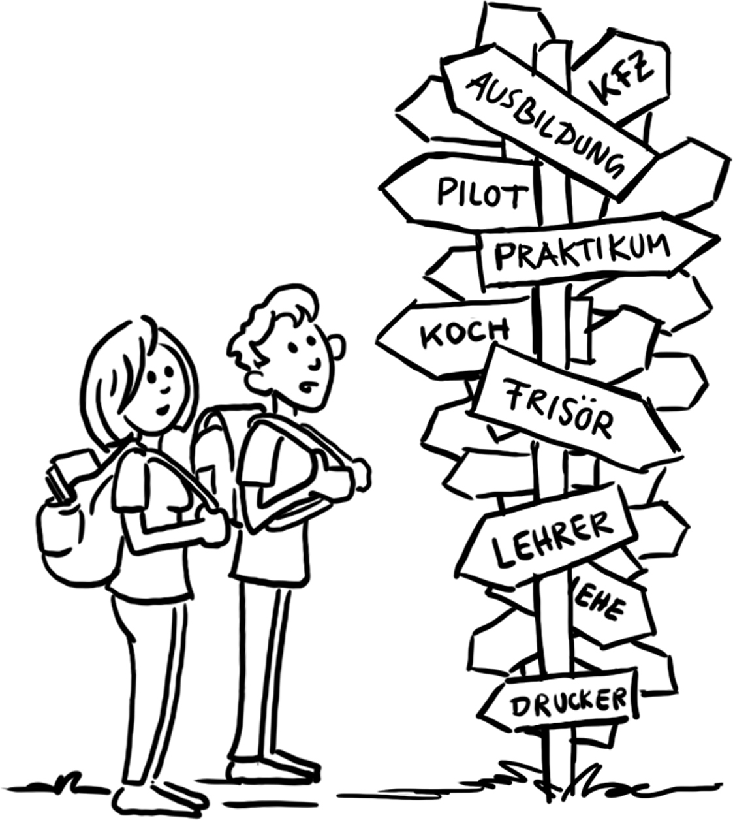
6. Möglichkeiten der Weiterbildung und des beruflichen Aufstiegs
Andere Weiterbildungswege
Nachholen schulischer/beruflicher Abschlüsse
Umschulung
z. B. zur Qualifizierung für höherwertige Tätigkeiten
berufsbegleitend an Abendschulen, in Vollzeit an Kollegs oder bei Bildungsträgern
Qualifizierung für eine andere als die zuvor erlernte und ausgeübte Tätigkeit
aus gesundheitlichen oder arbeitsmarktbezogenen Gründen
Kürzung der Ausbildungszeit aufgrund der beruflichen Vorbildung in der Regel um ein Drittel

Slide 17
Weitere Informationen
Diese Präsentation und weitere Präsentationen sowie Informationen zur deutschen Berufsbildung und internationalen Berufsbildungszusammenarbeit erhalten Sie auf unserer Webseite:
www.govet.international
Quellen
BIBB Datenreport (link)
KMK (link)
BMBF Datenportal (link)
Destatis Statistik zu Berufsbildung (link)

Slide 18
GOVET at BIBB

